Slide 1

Tech Challenge – Fase 3 Grupo 49
Araguacy Bezerra Pereira RM362367
Robson Carvalho Calixto RM362870
Vinicius Fernando M. Costa RM363007
FIAP Pós-Tech IA para Devs

Slide 2




Objetivo do Projeto
O que buscamos realizar?
Realizar o fine-tuning de um LLM (Large Language Model) com o objetivo de gerar descrições de produtos da Amazon.
Utilizando a biblioteca Unsloth para otimizar o processo de
treinamento mesmo com recursos computacionais limitados do Google Colab.
Demonstrar a viabilidade de especializar um modelo base para uma tarefa específica de compor a descricção do produtos , utilizando um dataset com mais de 2 milhões de registros.
Desafios principais
Grande volume de dados
Limitações de hardware
Otimização de parâmetros
Grupo 49 - FIAP Pós-Tech

Slide 3
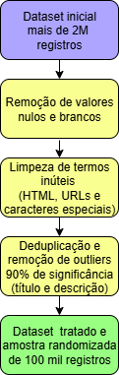
Dataset AmazonTitles
Características do Dataset
Mais de 2.2 milhões de registros de produtos;
Cada registro contém título e descrição;
Dados extraídos de consultas textuais reais de usuários;
Formato original: JSON convertido para o formato Parquet;
Tratamento dos Dados
Uso do Google Colab e PySpark para processamento distribuído;
Remoção de valores missing e termos inúteis;
Filtragem em 90% de significância para título e descrição;
Amostragem randomizada de 100.000 registros;
Grupo 49 - FIAP Pós-Tech

Slide 4
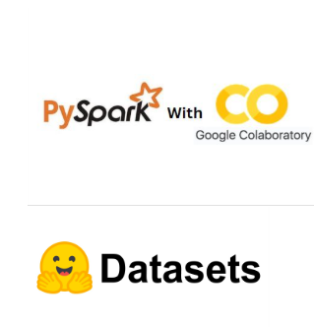



Pipeline de Processamento
Notebooks Sequenciais
1. Descompactação e Extração
Processamento inicial do dataset e filtragem de registros inválidos
2. Tratamento e Limpeza
Remoção de tags HTML, URLs, e-mails e caracteres especiais
3. Amostragem e Formatação
Amostragem estratificada e conversão para template Alpaca
4. Fine-tuning
Treinamento do modelo e análise dos resultados
Benefícios da Abordagem Modular
Execução sem interrupção no ambiente do Google Colab
Facilita a reprodução do experimento
Permite ajustes independentes em cada etapa
Grupo 49 - FIAP Pós-Tech

Slide 5
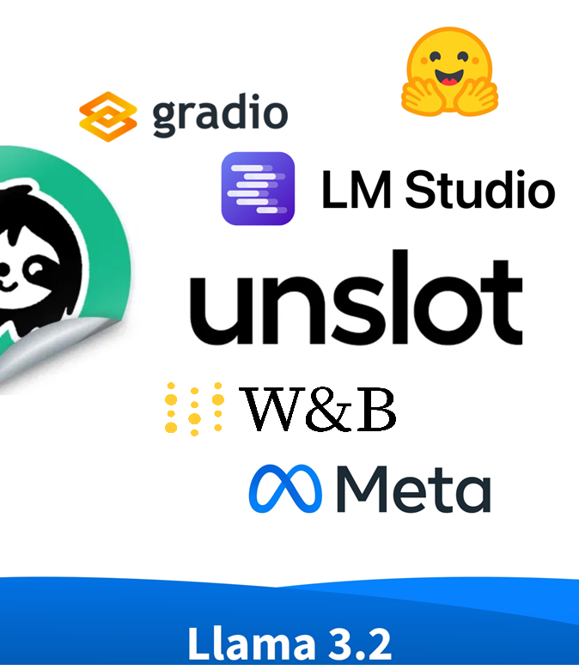




Modelo e Bibliotecas
Modelo Base Selecionado
unsloth/Llama-3.2-1B-Instruct
Versão do Llama 3.2 com 1 bilhão de parâmetros
Modelo Instruct já preparado para fine-tuning
Pré-treinado com formato de chat específico
Quantizado em 8-bit para redução de memória
Escolhido pela compatibilidade com recursos limitados
Biblioteca Unsloth
Aceleração 4x
Otimização de Memória
Facilidade de Uso
Treinamento até 4x mais rápido que LoRA tradicional
Técnica QLoRA para redução significativa do consumo de memória
API simplificada para fine-tuning de modelos de linguagem
Grupo 49 - FIAP Pós-Tech

Slide 6
Técnica QLoRA
O que é QLoRA?
QLoRA (Quantized Low-Rank Adaptation) é uma técnica de fine-tuning que combina quantização de 4-bits com adaptação de baixo posto.
Principais vantagens:
Aplicação no Projeto
Redução significativa do consumo de memória;
Quantização de 4-bits para redução de memória;
Até 4x mais rápido que o LoRA tradicional;
Adaptadores de baixo posto para treinamento eficiente;
Mantém a qualidade do modelo original.
Otimização para ambiente com recursos limitados (GoogleColab)
QLoRA
permitiu treinar o modelo Llama-3.2-1B-Instruct com apenas 100 mil registros, viabilizando o fine-tuning mesmo com as limitações de hardware do Google Colab.
Grupo 49 - FIAP Pós-Tech

Slide 7

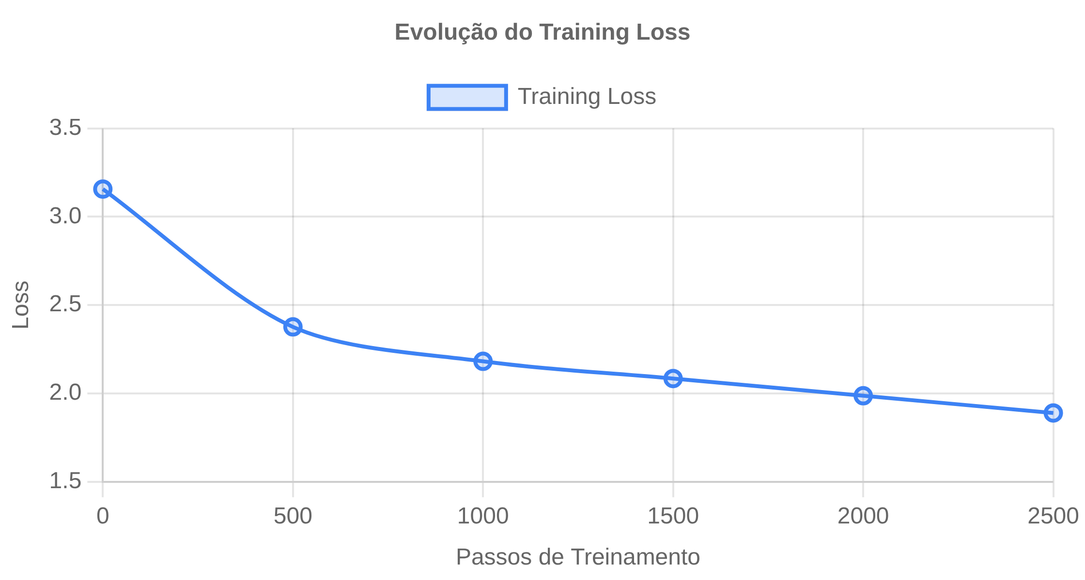



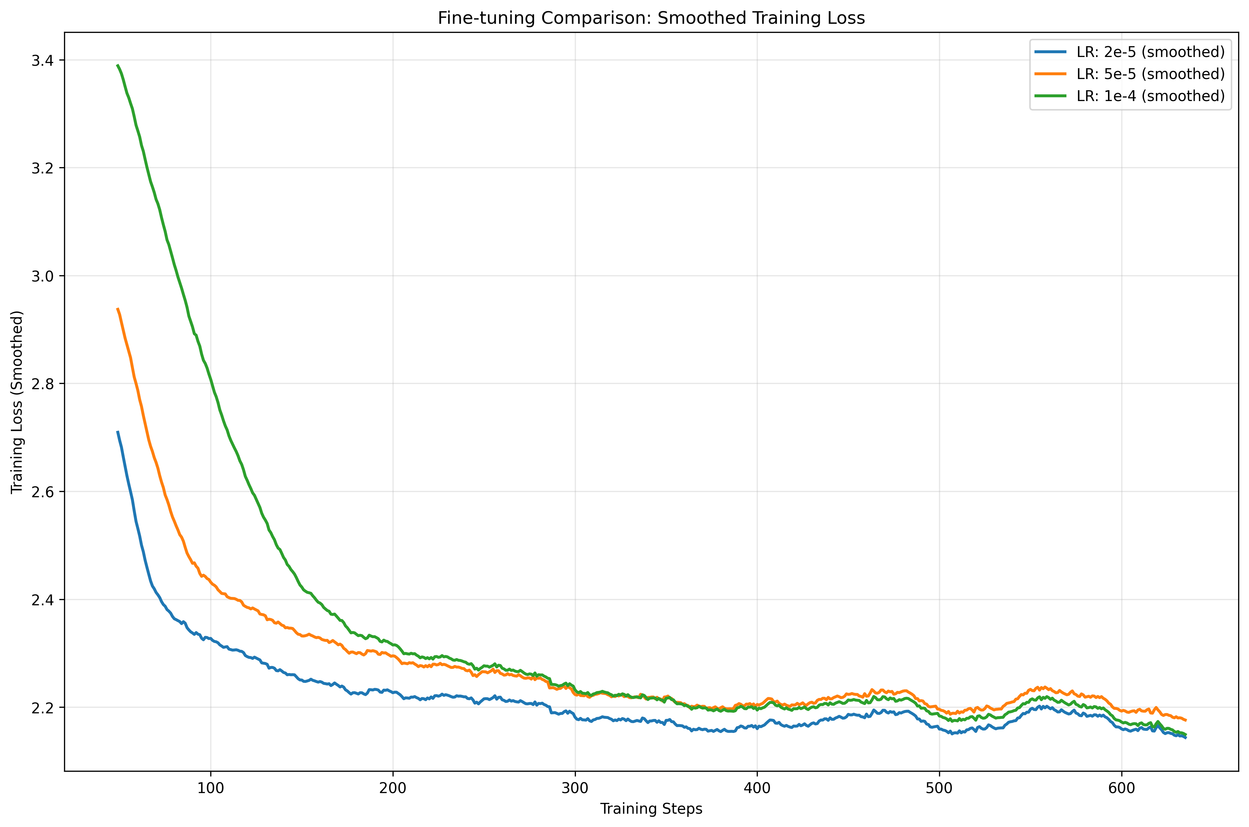



Resultados e Desafios
Métricas de Treinamento
Principais Desafios
Conflito entre template Alpaca e formato pré-treinado do modelo
Limitações de memória do Google Colab
Dificuldade em alcançar perda de treinamento ideal
Convergência anêmica: loss inicial entre
3.0-3.4
,
estagnando entre
1.9-2.3
Valor mínimo alcançado:
1.78
(abaixo do ideal para SFT)
Lições Aprendidas
Escolha do template é crítica para o
QLoRA é essencial para otimização
Amostragem randomizada preserva
sucesso do fine-tuning
de recursos
representatividade
Grupo 49 - FIAP Pós-Tech

Slide 8

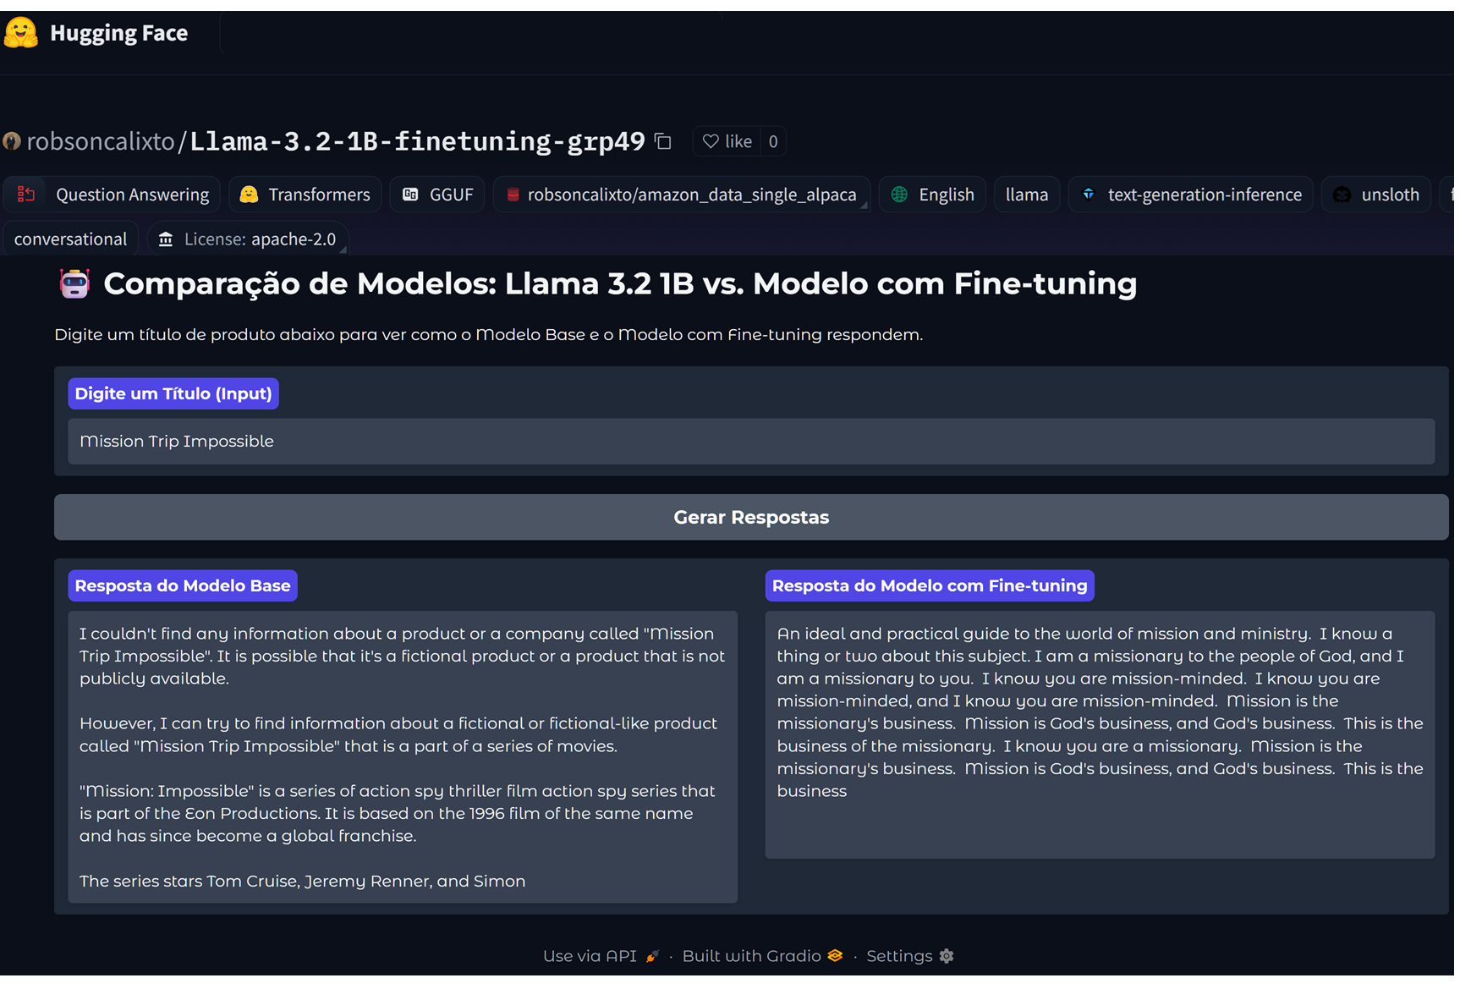






Conclusão e Modelo Final
Principais Conclusões
O uso da biblioteca
Unsloth
e da técnica
QLoRA
provou
ser eficaz para lidar com restrições de hardware.
A escolha do template de treinamento é um fator crítico para o sucesso do fine-tuning, especialmente com modelos pré-treinados.
Apesar dos desafios, o projeto alcançou seu objetivo de especializar um modelo para geração de descrições de produtos.
Modelo Final
A experiência adquirida neste trabalho reforça a importância de uma metodologia estruturada e da compreensão aprofundada das técnicas de fine-tuning.
robsoncalixto/Llama-3.2-1B-finetuning-grp49
Disponível no Hugging Face Hub
Formato GGUF (compatível com Ollama)
Próximos Passos
Explorar diferentes templates de treinamento
Testar com datasets maiores em ambientes com mais recursos
Aplicar o modelo em cenários reais de e-commerce
Grupo 49 - FIAP Pós-Tech

Slide 9
Demonstração do Uso do Modelo
Com Fine-Tuning

